Slide 1
Dateiabfrage

Slide 2
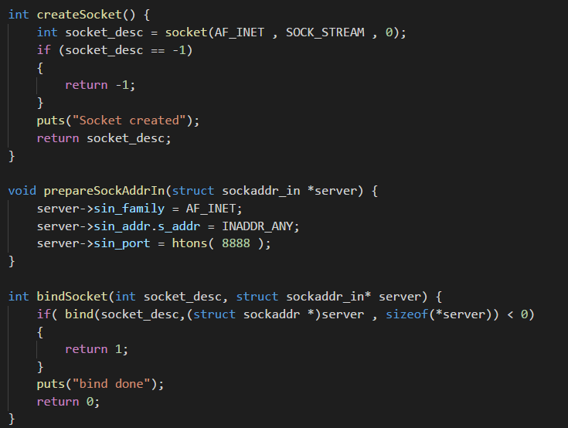
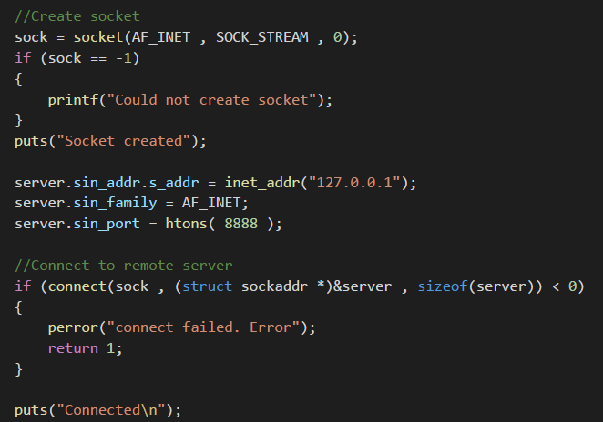
<number>
Verbindungsaufbau
Server
Client

Slide 3
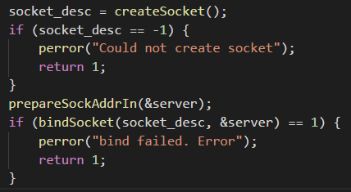
<number>
Verbindungsaufbau
Server

Slide 4
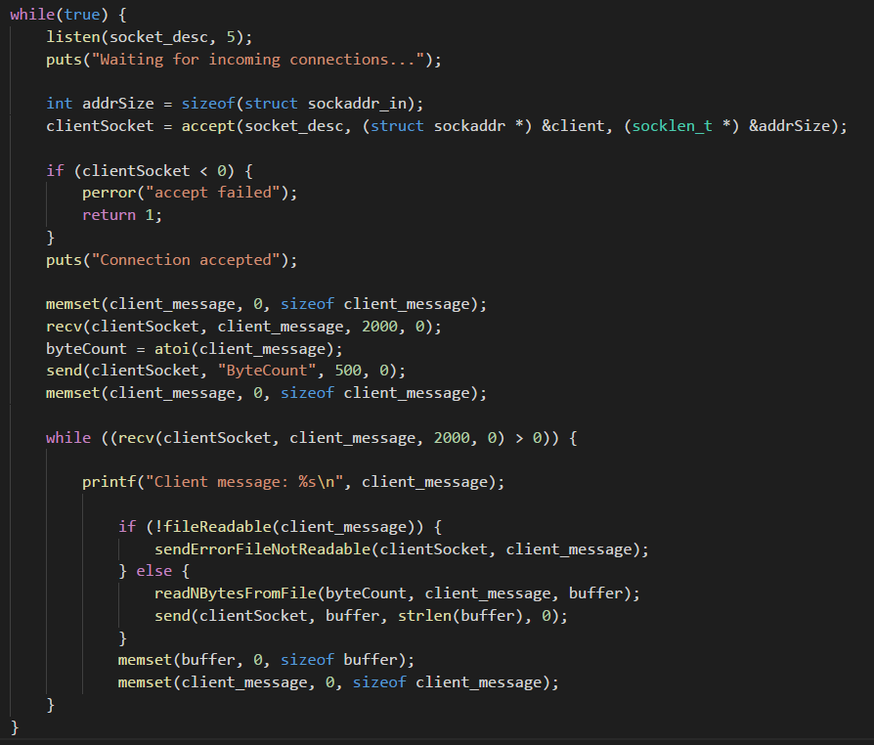
<number>
Programmablauf

Slide 5
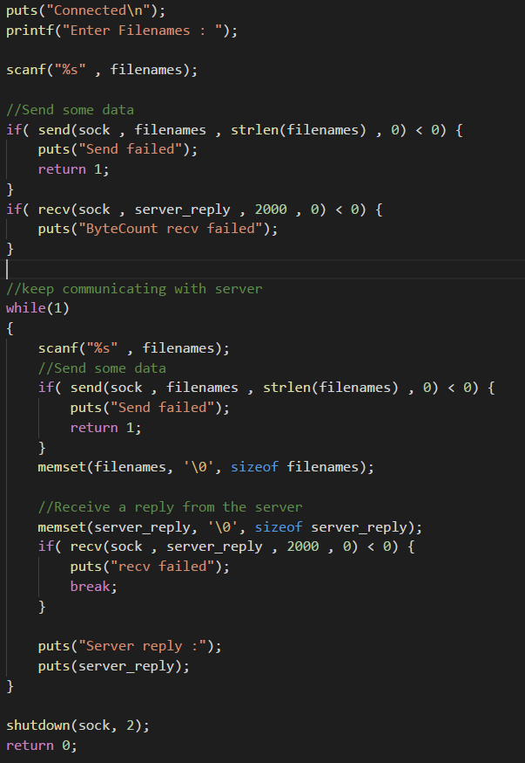
<number>
Programmablauf

